Slide 1
Эффективный контракт: контексты разработки и реализации Сергей Косарецкий Институт образования НИУ ВШЭ
Высшая школа экономики, Москва, 2013
www.hse.ru

Slide 2
Контекст понятия
Социальная экономика. Теория контрактов. Неоинституциональная теория.
Эффективный контракт - контракт позволяет сторонам, его заключившим, достигать своих целей и вознаграждать необходимым образом (причём, не только в денежном выражении) поставщика некоторого блага: исполнителя работ, производителя товаров и т.д.
Трудовые отношения
«Эффективный контракт» — индивидуализированный детально прописанный трудовой договор, гарантирующий лояльность сотрудника, позволяющий ему сосредоточиться на основном месте работы (отказаться от совместительства на стороне)
ИНДИВИДУАЛИЗАЦИЯ, ВАРИАТИВНОСТЬ

Slide 3
Функции ЭК
Основные
привлечь и удержать (обеспечить лояльность) качественных специалистов
стимулировать качество
стимулировать профессиональное развитие
обеспечить трансляцию лучшего опыта и мастерства внутри организации
повысить качество всей системы

Slide 4
Конкурентноспособность заработной платы на рынке труда
Различия между заработной платы на начальной и высшей позиции
Постоянный найм и временные контракты (механизмы продления)
Масштаб и состав «компенсационного пакета» (надбавки, субсидии, бонусы, субсидии, страховки, льготы)
Совмещение академической и неакадемической занятости
Дифференциация внутри профессионального сообщества
Механизмы формирования контракта. Влияние профсоюзов
Статус, самореализация.

Slide 5
Как платят профессорам? Глобальное сравнение систем вознаграждения и контрактов. Под ред. Ф.Альбаха…Г.Андрущака, и др. Изд. Дом НИУ ВШЭ, 2012

Slide 6
КОНТЕКСТ
Проблематика эффективности бюджетных расходов, «страховка» в ситуации увеличения заработной платы, повод для оптимизации
Проблематика производительности труда
Проблематика обновления квалификаций / Профессиональные стандарты
УНИФИКАЦИЯ, СТАНДАРТИЗАЦИЯ

Slide 7
Основания ЭК (Минтруд)
содержание труда (профессиональный стандарт)
нормирование («количество») труда (нагрузка, обязанности, производительность)
качество труда (результаты)

Slide 8
Пространства ЭК
Типовое (Страна)
Вариативное (Организация)
Индивидуальное (Работник)

Slide 9
Структура ЭК
Инвариант (типовые нормы, дифференцированные по предметной специфике, уровням профессионализма, контексту)
Вариативная часть (специфика и интересы организации, правила, вытекающие из автономии организации: образовательная программа, политика в области качества...)
Стимулирующая часть
Нематериальное вознаграждение

Slide 10
Качество
Повышение оплаты труда «должно быть увязано с качеством работы конкретных специалистов и качеством предоставляемых государственных и муниципальных услуг..Для этого необходим переход на механизм так называемого эффективного контракта. Это означает, что зарплата специалиста будет зависеть не только от пребывания на рабочем месте, а от эффективности его работы»
«Эффективный контракт - это трудовой договор с работником, в котором конкретизированы его должностные обязанности, условия оплаты труда, показатели и критерии оценки эффективности деятельности для назначения стимулирующих выплат в зависимости от результатов труда и качества оказываемых государственных (муниципальных) услуг, а также меры социальной поддержки» (РАСПОРЯЖЕНИЕ ПРАВИТЕЛЬСТВА РОССИЙСКОЙ ФЕДЕРАЦИИ от 26 ноября 2012 г. N 2190-р)

Slide 11
Качество
Качество труда ~ индивидуальные результаты учащихся
Качество труда ~ уровень стандарта
Показатели качества труда педагога ~ показатели качества услуги (государственное (муниципальное) задание)
Качество труда - ?

Slide 12
Качество
Показатели качества, которые в настоящее время фиксируются в Г(М) задании формальны
Показатели распределения стимулирующей части - формальны, не связаны с результатами
Нет связки с ФГОС, образовательной программой школы, СОКО
Не развита система оценки качества, особенно на школьном уровне, индивидуального прогресса, вклада учителя («добавленной стоимости»)
Нет контекстуализации
Индивидуальная ответственность ~ коллективная ответственность

Slide 13
Качество
«Добавленная стоимость»
индивидуальный прирост достижений учащегося, объясняемый вкладом учителя
использование модели требует анализа множества факторов, влияющих на учебные достижения ученика, в том числе учёта его семейного контекста, и предполагает создание масштабной базы данных на региональном и национальном уровнях.
«Контекстуализация»
учет школьного школьного контекста, включая социально-экономический бэкграунд и особенности учеников

Slide 14
Профессиональный стандарт
Основа - модель эффективного преподавания (консенсус относительно того, что работа по норме обеспечивает соответствующий уровень качества)*
Разрабатываются с учётом предметной специфики и требований к разным уровням профессионализма (для начинающих, опытных и учителей-мастеров)
Строятся как уровневые, то есть позволяют определить уровень сформированности тех или иных профессиональных умений (от неудовлетворительного до совершенного) и построить профиль компетенций педагога.
Стандарты - основа для оценки актуальных достижений профессионала (в системе оплаты труда, в аттестации), для бенчмаркинга, для формирования индивидуальной траектории профессионального развития.
*«Деятельность учителей, знания и умения, необходимые им, чтобы быть эффективными, должны отражать те учебные цели и результаты, которых необходимо достичь школьникам и школам. Поэтому необходимы единые профессиональные стандарты и общее понимание того, что можно считать качественным преподаванием». (OECD, 2005).

Slide 15
Профессиональный стандарт
Переход педагога на новый профессиональный уровень влечёт появление новых должностных обязанностей и увеличение денежного вознаграждения.
В обязанности высококвалифицированных педагогов входит распространение собственного опыта и менторство в отношении начинающих учителей.
Они получают также пространство для карьерного роста, участия в управлении, дополнительных возможностей профессионального развития, что рассматривается как система стимулов, дополняющих денежное вознаграждение.

Slide 16
Заработная плата: реальность и ожидания (опрос директоров школ в рамках мониторинга экономики образования, 2012)

Slide 17
 | Москва | другие города более 1 млн, | города 100 тыс,-1 млн, | города менее 100 тыс, | пгт и села
УРОВЕНЬ ЗАРПЛАТЫ, КОТОРЫЙ ПОЗВОЛИЛ БЫ СОСРЕДОТОЧИТЬСЯ НА СВОЕЙ ОСНОВНОЙ ДЕЯТЕЛЬНОСТИ | 67521,1 | 35738,6 | 33578,3 | 34815,2 | 30495,1
УРОВЕНЬ ЗАРПЛАТЫ, КОТОРЫЙ ПОЗВОЛИЛ БЫ ВАМ ПРИВЛЕЧЬ МОЛОДЫХ ПЕРСПЕКТИВНЫХ ПЕДАГОГОВ? | 53231,7 | 26632,2 | 26028,7 | 29271,7 | 27194,2
УРОВЕНЬ ЗАРПЛАТЫ, КОТОРЫЙ ПОЗВОЛИЛ БЫ ВАМ ПРИВЛЕЧЬ "ПРЕПОДАВАТЕЛЯ СВОЕЙ МЕЧТЫ" | 88584,3 | 47329,3 | 51445,6 | 49433,3 | 42078,4
СРЕДНИЙ РАЗМЕР ЗАРАБОТНОЙ ПЛАТЫ ПЕДАГОГОВ В ВАШЕМ ОБРАЗОВАТЕЛЬНОМ УЧРЕЖДЕНИИ | 55094,2 | 21023 | 18873 | 18611,4 | 17305,4

Slide 18
Конкурентоспособна ли в настоящее время данная школа по уровню заработной платы преподавателей на рынке труда вашего региона по сравнению с организациями в других сферах?, %

Slide 20
Вам предлагают перейти на другую работу с более высоким уровнем заработной платы, но это нетворческая, однообразная работа с жестким графиком, согласились ли бы вы перейти на такую работу? Если да, то при каком минимальном уровне заработной платы?

Slide 21
Вам предлагают перейти на другую работу с более высоким уровнем заработной платы, но это нетворческая, однообразная работа с жестким графиком, согласились ли бы вы перейти на такую работу? Если да, то при каком минимальном уровне заработной платы?

Slide 22
Хотели бы вы перейти с работы в данной школе на какую-либо другую работу, или вообще перестать работать?

Slide 23
Хотели бы вы перейти с работы в данной школе на какую-либо другую работу, или вообще перестать работать?

Slide 25
Получаете ли вы в данной школе внутренние гранты и доплаты (сверх обычного должностного оклада), и если да, то за что именно?

Slide 26
Получаете ли вы в данной школе внутренние гранты и доплаты (сверх обычного должностного оклада), и если да, то за что именно?

Slide 27
Какую долю от вашей ставки учителя составляют такие надбавки?

Slide 28
Каковы были источники ваших личных доходов во второй половине прошлого учебного года (январь-июнь 2012 года) учебном году?

Slide 29
Какими из следующих видов деятельности вы занимались во второй половине прошлого учебного года (январь-июнь 2012 года)?

Slide 31
Занимались ли вы в течение последних 12 месяцев, помимо вашей работы в данной школе (а если здесь вы не являетесь штатным сотрудником, то также помимо вашей основной работы), другими видами оплачиваемой работы? Если да, то какими именно?

Slide 32
Если вы являетесь штатным сотрудником данной школы, согласились бы вы сосредоточиться на вашей основной деятельности, т,е, отказаться от тех видов дополнительной работы, которыми вы занимаетесь в основном в целях заработка? Если да, то при каком уровне оплаты труда?
Среднее - 39283 рубля

Slide 34
Если вы являетесь штатным сотрудником данной школы, согласились бы вы сосредоточиться на вашей основной деятельности, т.е. отказаться от тех видов дополнительной работы, которыми вы занимаетесь в основном в целях заработка? Если да, то при каком уровне оплаты труда?

Slide 35
Если вы являетесь штатным сотрудником данной школы, согласились бы вы сосредоточиться на вашей основной деятельности, т.е. отказаться от тех видов дополнительной работы, которыми вы занимаетесь в основном в целях заработка? Если да, то при каком уровне оплаты труда?

Slide 36
Чем вас в наибольшей степени привлекает работа учителя?

Slide 37
«Производительность» Сколько в среднем часов в неделю (астрономических), примерно, занимали у вас во второй половине прошлого учебного года следующие виды занятости?

Slide 38
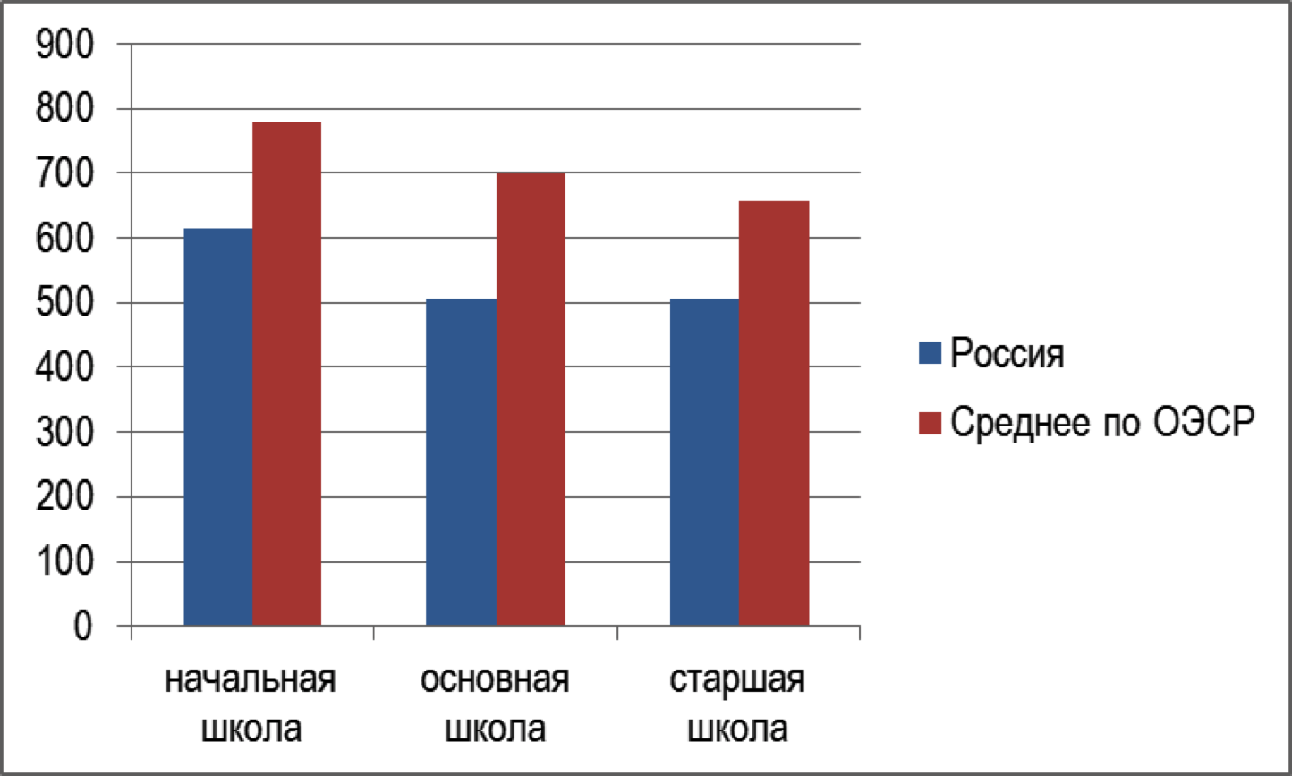
«Производительность» (Аудиторная нагрузка преподавателей по ступеням образования, часов в год, 2011)

Slide 39
«Производительность»
 | Россия | ОЭСР
Учащийся/преподаватель | 8,7 | 13,5
Наполняемость класса | 17,9 | 24

Slide 40
«Производительность»
2005 г: - 1,5 ставки
2011 г. - 1,16 ставки
М.Л.Агранович, 2013

Slide 41
skosaretski@hse.ru
101000, Россия, Москва, Мясницкая ул., д. 20
www.hse.ru
skosaretski@hse.ru

